Slide 1
Создание информационного пространства как одно из условий совершенствования системы управления ДОУ
муниципальное бюджетное дошкольное образовательное учреждение
«Детский сад общеразвивающего вида с приоритетным осуществлением деятельности по познавательно-речевому направлению развития воспитанников № 4 «Ручеек» г. Мариинск
Шаримова Л.В.,
старший воспитатель

Slide 2
Закон РФ «Об образовании в Российской Федерации» ФЗ – 273
ст. 18 . Печатные и электронные образовательные и информационные ресурсы:
1. В организациях, осуществляющих образовательную деятельность в целях обеспечения реализации образовательных программ формируются библиотеки, в том числе цифровые (электронные) библиотеки, обеспечивающие доступ к профессиональным базам данных, информационным справочным и поисковым системам, а также иным информационным ресурсам.
ст. 29. Информационная открытость образовательной организации
1. Образовательные организации формируют открытые и общедоступные информационные ресурсы, содержащие информацию об их деятельности. И обеспечивают доступ к таким ресурсам посредством размещения их в информационно-коммуникационных сетях, в том числе на официальном сайте образовательной организации в сети Интернет.
Федеральный государственный образовательный стандарт дошкольного образования:
п 3.2.8. Организация должна создавать возможности:
1) для предоставления информации о Программе семье и всем заинтересованным лицам, вовлеченным в образовательную деятельность, а также широкой общественности;
2) для взрослых по поиску, использованию материалов, обеспечивающих реализацию Программы, в том числе в информационной среде.
Образовательное пространство должно быть оснащено средствами обучения и воспитания (в том числе техническими).
Концепция долгосрочного социально-экономического развития РФ на период до 2020 года:
«Компьютерные технологии призваны в настоящий момент стать не дополнительным «довеском» в обучении и воспитании, а неотъемлемой частью целостного образовательного процесса, значительно повышающей его качество»

Slide 3
Модель построения информационного пространства как механизма эффективного управления ДОУ
Организационно- управленческий компонент
методический компонент
Образовательный компонент
Компонент взаимодействия с родителями, педагогическим сообществом
Делопроизводство, создание баз данных
обучение кадров
Комплексная интегрированная деятельность с включением ИКТ;
стимулирование познавательной активности воспитанников
официальный сайт ДОУ, персональные сайты педагогов
размещение информации на государственных порталах
Электронный информационно-методический банк для педагогов (медиатека)
использование ИКТ на родительских собраниях, праздниках, развлечениях
взаимодействие с общественностью, социальными партнерами
Использование компьютерных программ в коррекционно-развивающей деятельности специалистов
издательская деятельность

Slide 4
Организационно- управленческий компонент
разработано Положение «О защите персональных данных»;
подписаны соглашения об обработке персональных данных с родителями воспитанников, с работниками ДОУ.
сформирован электронный паспорт учреждения
создан банк данных образовательной деятельности учреждения – ведение учета мероприятий, методическая работа
создана информационная база сотрудников ДОУ.
создана информационная база о воспитанниках, посещающих ДОУ, банк данных об очередности будущих воспитанников.

Slide 5
Методический компонент
Цель:
повышение качества образования через активное внедрение в деятельность ДОУ информационных технологий
Задачи:
Создать оптимальные условия для овладения педагогами и внедрения в образовательный процесс ДОУ информационных технологий; организовать деятельность по теоретической и практической подготовке педагогов с целью повышения информационной культуры через систему обучающих семинаров, практикумов, консультативной поддержки.
систематизировать, постоянно обновлять и пополнять информационные ресурсы образовательного процесса (медиатека электронных образовательных ресурсов).

Slide 6
Формы работы по повышению информационной компетентности педагогов:
неделя педагогического мастерства;
обучающие и тематические семинары;
работа в паре (наставничество)

Slide 7
ИСПОЛЬЗОВАНИЕ ИНФОРМАЦИОННЫХ ТЕХНОЛОГИЙ ДЛЯ СОЗДАНИЯ ИНФОРМАЦИОННОГО ПРОСТРАНСТВА
ПРОЕКТНАЯ ДЕЯТЕЛЬНОСТЬ;
ИНТЕГРИРОВАННАЯ НОД;
ТЕХНОЛОГИЯ ДЕТСКОГО ПОРТФОЛИО;
ИГРОВЫЕ И СОЦИОИГРОВЫЕ ТЕХНОЛОГИИ;
МОНИТОРИНГ;
ВЗАИМОДЕЙСТВИЕ С РОДИТЕЛЯМИ И ДР.

Slide 8
Медиатека ДОУ
ЦЕЛЬ СОЗДАНИЯ МЕДИАТЕКИ
Удовлетворение потребностей педагогического коллектива, воспитанников, родителей в оперативном предоставлении педагогической информации
ЗАДАЧИ МЕДИАТЕКИ
1. Сбор, накопление, обработка, систематизация педагогической информации и доведение ее до пользователя.
2. Выявление информационных потребностей и удовлетворение запросов
педагогических кадров детского сада в области новых информационных технологий и педагогических инноваций.
3. Компьютерная каталогизация и обработка информационных средств (книг,
видеоматериалов и т.д.)
4. Осуществление накопления собственного банка педагогической информации.
5. Оказание помощи в деятельности воспитанников и педагогов в образовательных проектах.

Slide 9
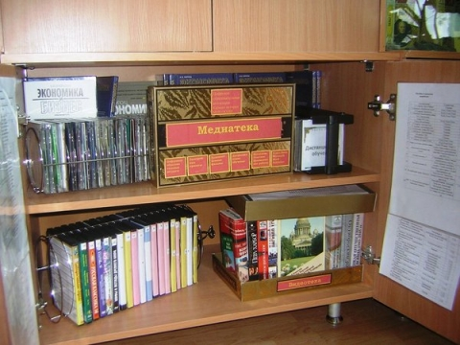

Slide 10
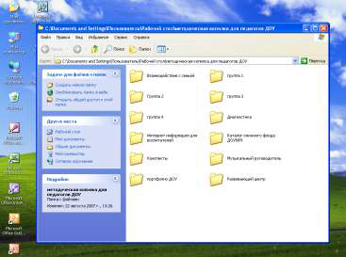
Компьютерный банк педагогической информации
образовательная программа детского сада;
рабочие программы групп и специалистов;
сценарии праздников и развлечений;
материалы педсоветов, семинаров со слайд – презентациями;
планирование образовательной работы
по каждой возрастной группе;
познавательный и иллюстративный
материал и др.

Slide 11
Образовательный компонент
Задачи:
1. реализовывать деятельностный подход в развитии воспитанников через метод проектов, развивающие игры, индивидуально – дифференцированный подход в организации НОД с применением компьютерных технологий для создания условий самореализации воспитанников, личностно-ориентированный подход в образовательном процессе на информационном уровне.
2. Оптимизировать условия по сопровождению образовательного процесса в группах специалистами через использование информационных ресурсов и технологий с учетом принципа интеграции.
Информационная среда
Развивающие
компьютерные
игры
Средство развития и
воспитания
ребенка
Презентации
Дидактические
компьютерные игры
Средство
интерактивного
обучения
Компьютерные игры
для индивидуальной
работы с ребенком
Средство мониторинга
за усвоением программы
Проекты

Slide 12
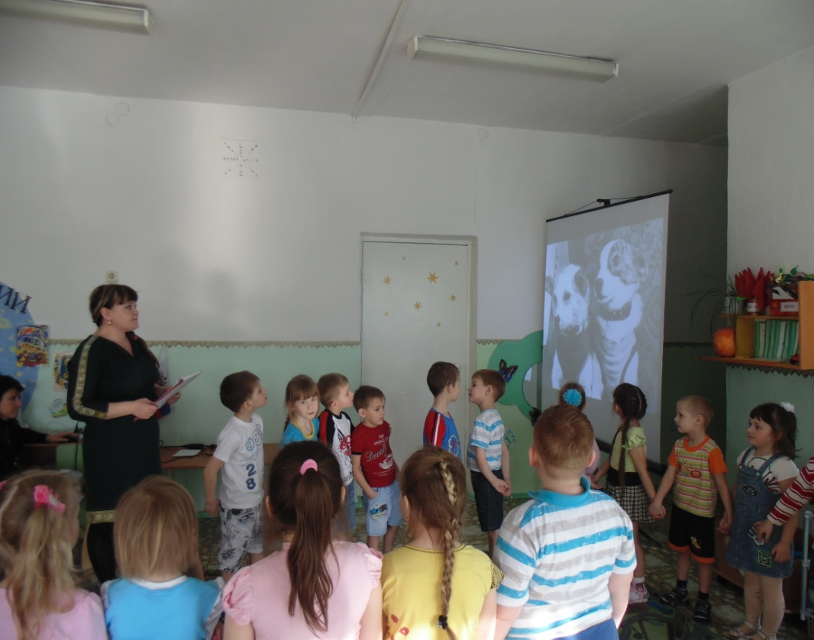
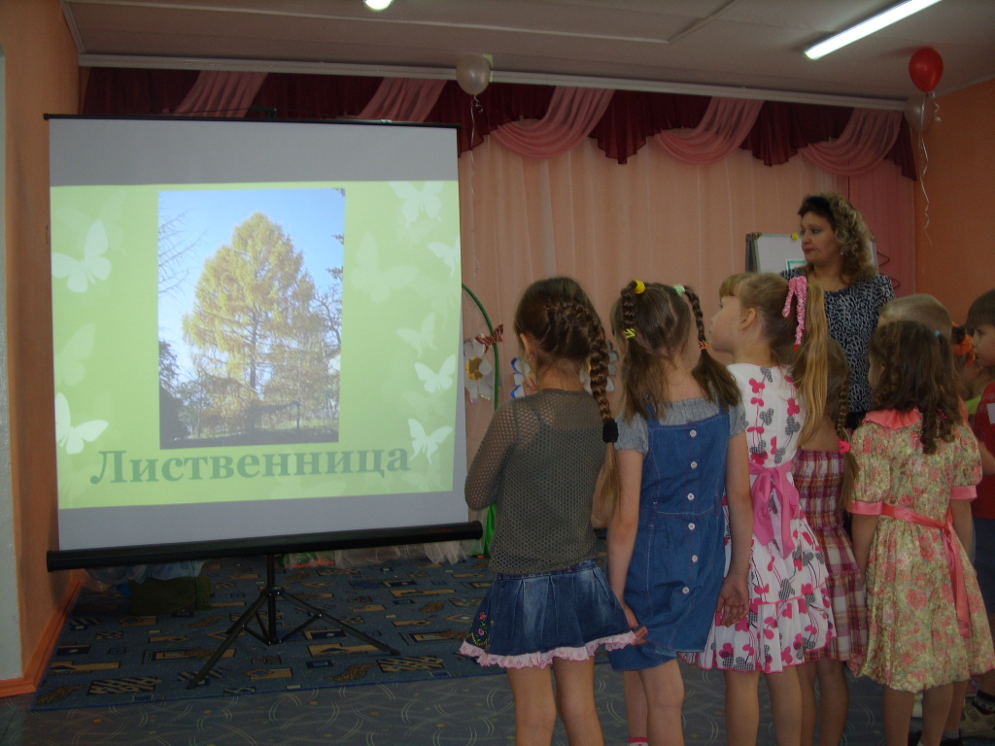
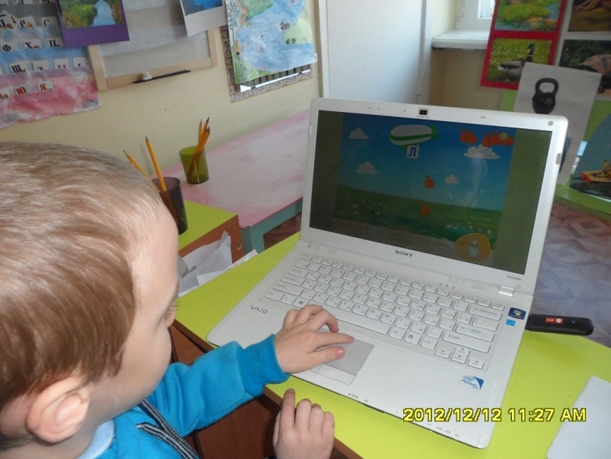
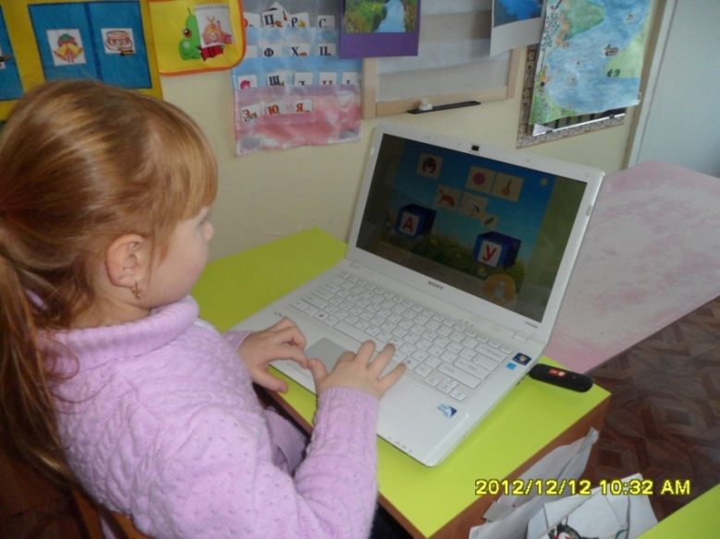

Slide 13
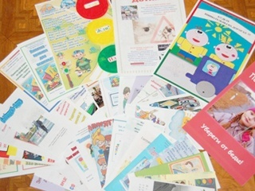
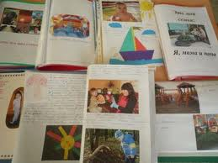
Компонент взаимодействия с родителями, сообществом педагогов:
Задача:
Оптимизировать взаимодействие ДОУ с родителями, педагогическим сообществом через информационное пространство.
использование цифровых ресурсов
интернет сайт ДОУ
персональные сайты педагогов
издательская деятельность
мультимедийный центр
в группах

Slide 14
Благодарю за внимание!

